Slide 1
Итоги года 2017-2018 уч. год 1-4 класс комплект
МОУ «Чубаровская начальная школа – детский сад»
Учитель начальных классов:
Важенина Светлана Николаевна
высшая квалификационная категория

Slide 2
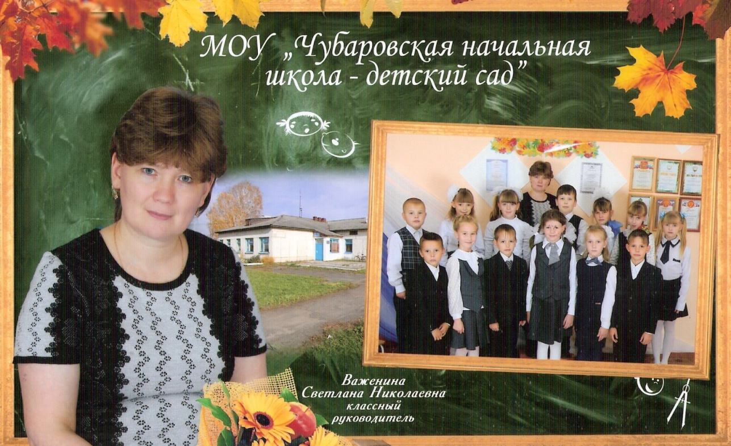
1. Сведения о педагоге
Учитель начальных классов – высш. кв. категория;
- Средне – специальное образование,
Камышловское педагогическое училище, 1989;
стаж работы 28 лет

Slide 3
2. Результаты педагогической деятельности Достижения учащихся в конкурсах I полугодие
№ | Мероприятие | Уровень | Месяц и год участия | Результаты
1. | «Кросс Нации – 2017» | Муниц. | Сентябрь 2017 | Участие
2. | Муниципальные олимпиады по математике и русскому языку | Муниц. | Сентябрь 2017 | Участие
3. | Международный конкурс «Олимпиксик» от проекта «Уроки начальной школы» Дистанционные олимпиады по русскому и математике (ВЕДКИ) | Межд. | Сентябрь – октябрь 2017 | Дипломы, победителей сертификаты
4. | Осенняя сессия Дистанционная олимпиада по окружающему миру «ЭВЕРЕСТ» | Межд. | Октябрь 2017 | Дипломы победителей, свидетельства
5. | Интеллектуальная районная игра «СООБРАЖАЛКИ» | Муниц. | Ноябрь 2018 | Участие

Slide 4
2. Результаты педагогической деятельности Достижения учащихся в конкурсах I полугодие
№ | Мероприятие | Уровень | Месяц и год участия | Результаты
6. | Районный конкурс социальной рекламы и экотворчества «Год Экологии» в номинации рисунок и поделка . «ЭКОША» - символ экологии Номинация «Промо-ролик «Берегите воду!» Номинация «Агитационный плакат» | Муниц. | Ноябрь 2018 | Грамоты победителей
7. | Конкурс «Новогодняя игрушка из бытового мусора» | Областн. | Ноябрь – декабрь 2017 | Сертификаты участника
8. | Международный конкурс «ВСЕОЛИМП» - ВЕДКИ «Интернет – Безопасность» «Толерантный мир» «Финансовая грамотность» | Межд. | Декабрь 2017 | Дипломы победителей, свидетельства
9. | Районный творческий конкурс «Символ года 2018» | Муниц. | Декабрь 2017 | Грамоты победителей

Slide 5
2. Результаты педагогической деятельности
Достижения учащихся в конкурсах II полугодие
№ | Мероприятие | Уровень | Месяц и год участия | Результаты
1. | Международная онлайн - олимпиада проекта compedu.ru Русский язык. Математика. Литературное чтение. Окружающий мир. | Межун. | Январь - февраль 2018 | Дипломы победителей
2. | Всероссийская массовая лыжная гонка «Лыжня России – 2018» | Муниц. | Январь 2018 | Участие
3. | Районный творческий конкурс «Ирбитский край, люблю тебя!» (номинация поделка на плоскости «Озеро Бутинец», «Карасик» | Муниц. | Январь 2018 | Грамоты победителей
4. | Дистанционные олимпиады (ВЕДКИ). Международный конкурс по математике «Аксиома» | Межун. | Апрель - май 2018 | Дипломы победителей, сертификаты

Slide 6
2. Результаты педагогической деятельности Достижения учащихся в конкурсах II полугодие
№ | Мероприятие | Уровень | Месяц и год участия | Результаты
5. | Дистанционные олимпиады (ВЕДКИ). Международный конкурс по английскому языку «Big – ben» | Межун. | Апрель - май 2018 | Дипломы победителей, сертификаты
6. | Дистанционные олимпиады (ВЕДКИ). Международный конкурс «Интернет и я» | Межун. | Апрель - май 2018 | Дипломы победителей, сертификаты
7. | Дистанционные олимпиады (ВЕДКИ). Международный конкурс «От теории к практике» | Межун. | Апрель - май 2018 | Дипломы победителей, сертификаты
8. | Дистанционные олимпиады (ВЕДКИ). Международный конкурс по экологии «Зелёная планета» | Межун. | Апрель - май 2018 | Дипломы победителей, сертификаты
9. | Дистанционные олимпиады (ВЕДКИ) Международный конкурс «ФортУна» по окружающему миру | Межун. | Апрель - май 2018 | Дипломы победителей, сертификаты

Slide 7
2. Результаты педагогической деятельности
Достижения учащихся в конкурсах II полугодие
№ | Мероприятие | Уровень | Месяц и год участия | Результаты
10. | Дистанционные олимпиады (ВЕДКИ) Международный конкурс «ФортУна» по литературному чтению | Межун. | Апрель - май 2018 | Дипломы победителей, сертификаты
11. | Дистанционные олимпиады (ВЕДКИ) Международный конкурс «Сила Знаний» «День Космонавтики» | Межун. | Апрель - май 2018 | Дипломы победителей, сертификаты
12. | Международный конкурс «Сила Знаний» по литературному чтению | Межун. | Апрель - май 2018 | Дипломы победителей, сертификаты
13. | Международный конкурс творческих работ «Пасхальная радость 2018» Международный образовательный портал «Я ОДАРЁННОСТЬ.РУ» | Межун. | Март – апрель 2018 | Диплом победителя
14.

Slide 8
3. Научно - методическая деятельность
Повышение квалификации
Дата, год | Наименование учреждения | Название образовательной программы | № удостоверения, свидетельства | Кол-во часов
Сентябрь 2017 | ЧОУ ДПО «Центр знаний» Санкт-Петербург | Тест к курсу № 1343 | Сертификат
Октябрь 2018 | МОУ «Чубаровская начальная школа – детский сад» | Аттестация на высшую квалификационную категорию
Сентябрь – октябрь 2017 | ЧОУ ДПО «Институт повышения квалификации и профессиональной переподготовки» | «Применение ИКТ на уроках в начальных классах в рамках реализации ФГОС» | 78 0295571 | 108 часов
Март 2018 | Проект «ИНФОУРОК» | «Развитие коммуникативных способностей школьников на уроках и во внеурочной деятельности» | ВЛ-261368851 | 2 академических часа (Вебинар)
Март 2018 | Проект «ИНФОУРОК» | «Мобильное обучение как усовершенствование образовательной парадигмы» | ВЛ-397070051 | 2 академических часа (Вебинар)

Slide 9
3. Научно - методическая деятельность
Обобщение и распространение опыта
№ | Наименование | Уровень | Методический продукт | Результат
1. | Образовательный сайт Проект «ИНФОУРОК» | Междун. | Презентации, разработки уроков, классные часы, выступления на педагогических советах | Почётная грамота за научно-просветительскую и образовательную деятельность в рамках проекта «Инфоурок», благодарность за существенный вклад в развитие крупнейшей онлайн - библиотеки методических разработок для учителей
2. | Международный образовательный портал МААМ.РУ | Междун. | «Проектная деятельность как средство формирования УУД обучающихся в условиях МКШ» | Свидетельство о распространении педагогического опыта

Slide 10
3. Научно - методическая деятельность
Обобщение и распространение опыта
№ | Наименование | Уровень | Методический продукт | Результат
3. | Образовательный портал «РОСКОНКУРС.РФ» | Всерос. | Участие в заочном мастер-классе «ЭОР в образовательном процессе» | Свидетельство участника № 243361
2. | Международный образовательный портал МААМ.РУ | Междун. | «Проектная деятельность как средство формирования УУД обучающихся в условиях МКШ» | Свидетельство о распространении педагогического опыта

Slide 11
4. Внеурочная деятельность
Участие педагога
Дата, год | Наименование | Название конкурса | Уровень | Результат
Сентябрь 2017 | Всероссийское издание «Портал Образования» | «Компетенции педагога в информационно-коммуникационных технологиях (ИКТ) | Всерос. | Диплом победителя
Октябрь 2017 | Международные конкурсы для детей Уроки начальной школы ООО «ВЕДКИ» | Дистанционные олимпиады «ОЛИМПИКСИК» | Междун. | Благодарность. Свидетельство о подготовке победителей
Октябрь 2017 | ООО «ГЛОБУС» | Международная предметная олимпиада «ЭВЕРЕСТ» | Межун. | Диплом за подготовку победителей
Октябрь 2017 | Всероссийский образовательный портал «ЗАВУЧ» | Дистанционный конкурс декоративно-прикладного творчества «Осень волшебница» | Всерос. | Благодарственное письмо. Диплом победителя № 4864-505751
Ноябрь 2017 | Всероссийское тестирование «ТоталТест» | Тест «Информационно –ком-муникационные технологии в профессиональной деятельности» | Всерос. | Диплом победителя

Slide 12
4. Внеурочная деятельность
Участие педагога
Дата, год | Наименование | Название конкурса | Уровень | Результат
Октябрь – ноябрь 2017 | Федеральный партийный проект «Экология России» в Свердловской области | Областной творческий конкурс «Новогодняя игрушка из бросового мусора» | Областн. | Диплом за участие
Декабрь - январь 2018 | МОУ ДПО «Детский экологический центр» | Районный творческий конкурс «Символ года 2018» | Муниц. | Грамота победителя
Декабрь 2018 | ООО «ВЕДКИ» Дистанционные олимпиады «Весна – 2018» | Международный конкурс «Финансовая грамотность» «Толерантный мир» «ИНТЕРНЕТ Безопасность» | Междун. | Благодарности, свидетельства за подготовку победителей
Февраль 2018 | ООО «КОМПЭДУ» Олимпиады «Зимний фестиваль знаний 2018» | Международный проект для учителей Международная онлайн - олимпиада проекта compedu.ru Русский язык. Математика. Литературное чтение. Окружающий мир. |  | Благодарности, свидетельства за подготовку победителей

Slide 13
4. Внеурочная деятельность
Участие педагога
Дата, год | Наименование | Название конкурса | Уровень | Результат
Апрель - май 2018 | Международные конкурсы для детей Уроки начальной школы ООО «ВЕДКИ» | Международные конкурсы по математике «Аксиома»; по английскому языку «Big – ben»; «Интернет и я»; «От теории к практике»; по экологии «Зелёная планета»; «ФортУна» по окружающему миру и литературному чтению; «Сила Знаний» «День Космонавтики и Литературное чтение», | Междун. | Благодарности, свидетельства о подготовке победителей
Апрель - май 2018 | Международный образовательный портал «Я ОДАРЁННОСТЬ.РУ» | Международный конкурс творческих работ «Пасхальная радость 2018» | Междун. | Благодарственное письмо за сотруд-ничество и подго-товку победителей № ФС 77-63331
Май 2018 | Евразийский институт разви-тия образования имени Януша Корчака | Заочная Всероссийская педагогическая конференция «Перспективные технологии и методы в практике современного образования» | Всерос. | Диплом участника № ЕА 118-51479

Slide 14
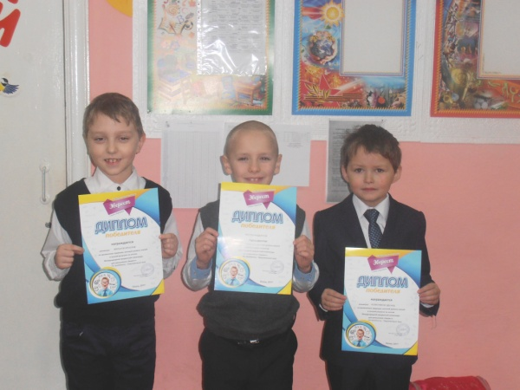
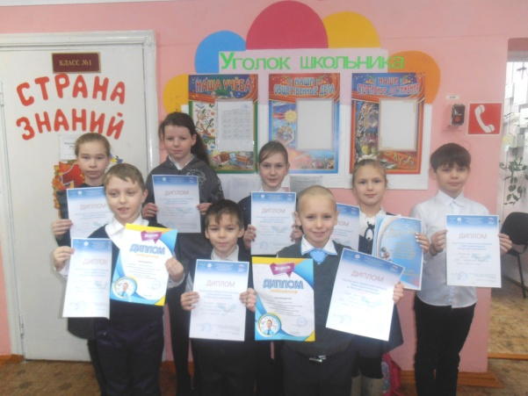
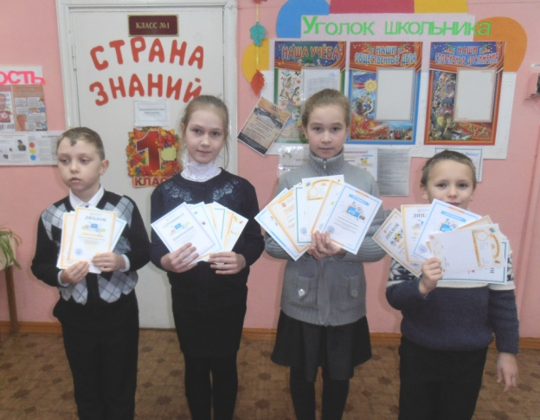
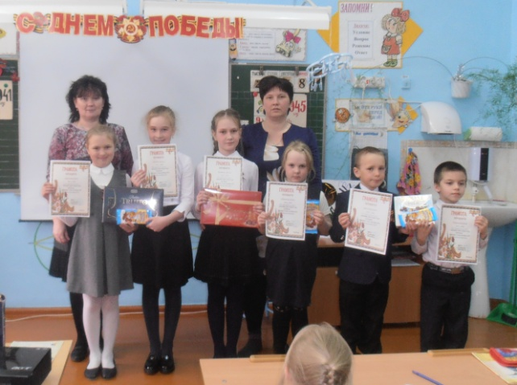
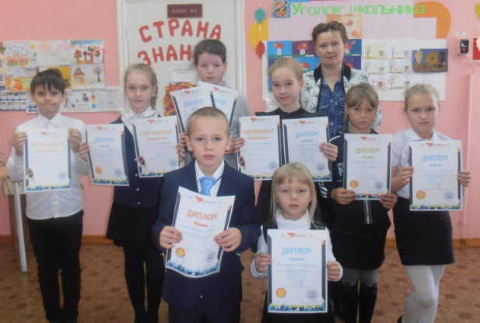
Приложение
Достижения учащихся

Slide 15
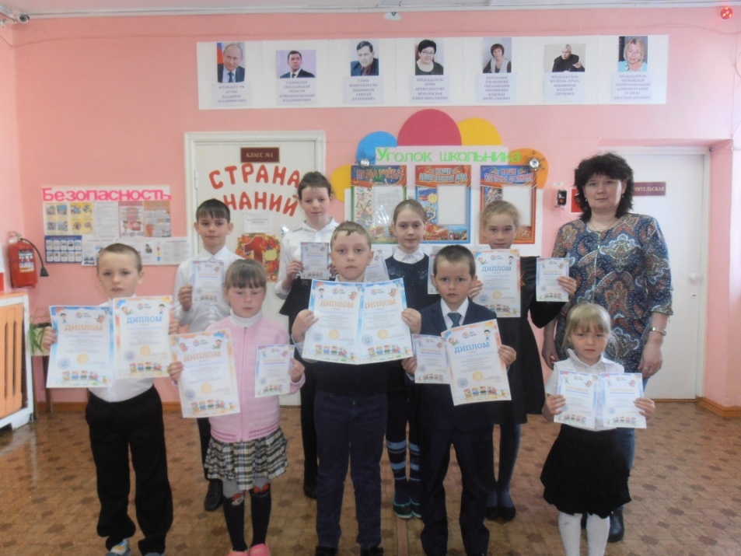
Приложение
Достижения учащихся

Slide 16
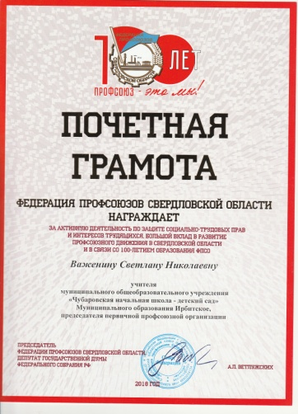
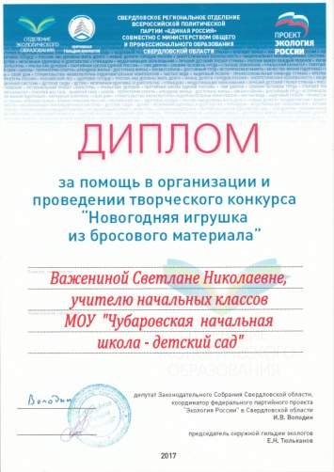
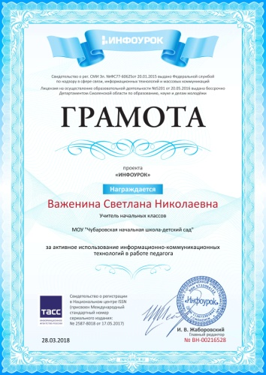
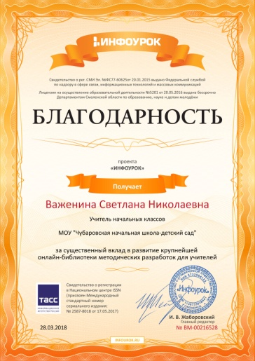
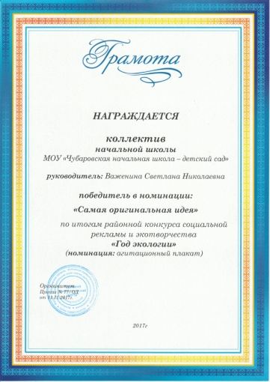
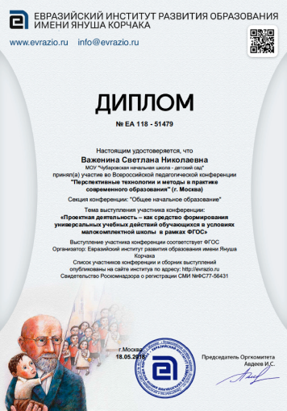
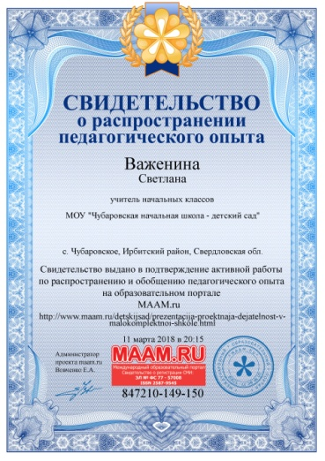
Приложение
Достижения педагога

